Slide 1
Flash Fill & Equation Discovery
De probleemstelling
Jeroen Craps & Tom De Groote

Slide 2
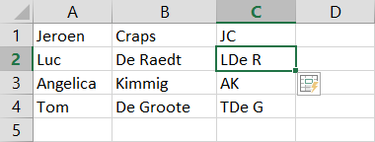
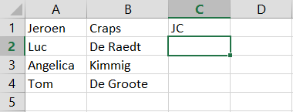
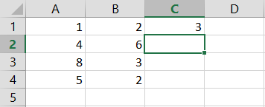
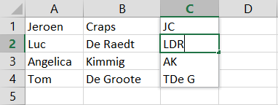
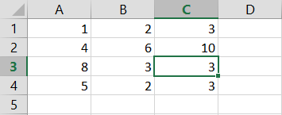
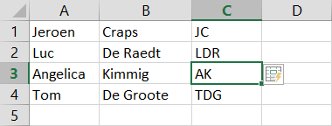
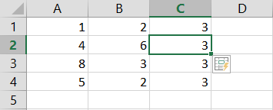
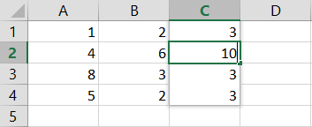
Probleemstelling (1)
Observatie:
Vraagstelling:
Is het mogelijk om Flash Fill te schrijven voor getallen?

Slide 3
Probleemstelling (2)
Waarom?
Het bepalen van een geschikte vergelijking kan moeizaam zijn door beperkte gebruikerskennis.
Hypothese
Het behulp van Equation Discovery is het mogelijk om Flash Fill voor getallen te schrijven.

Slide 4
Probleemstelling (3)
Bewijs
Het toepassen op enkele voorbeelden (verschillende categorieën)
Vereisten
Efficiënt (Snel, #vb’en beperkt en geheugen)

